Slide 1
Бренд – возможность

Slide 2
объединить
объединить

Slide 3
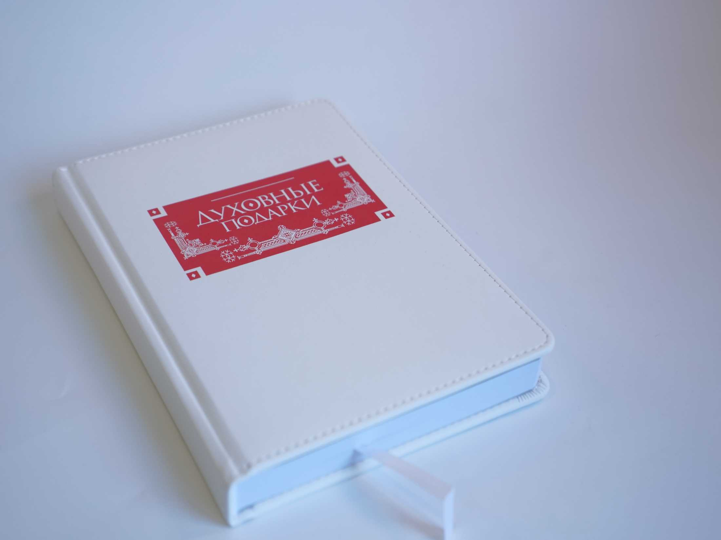
бизнес

Slide 4
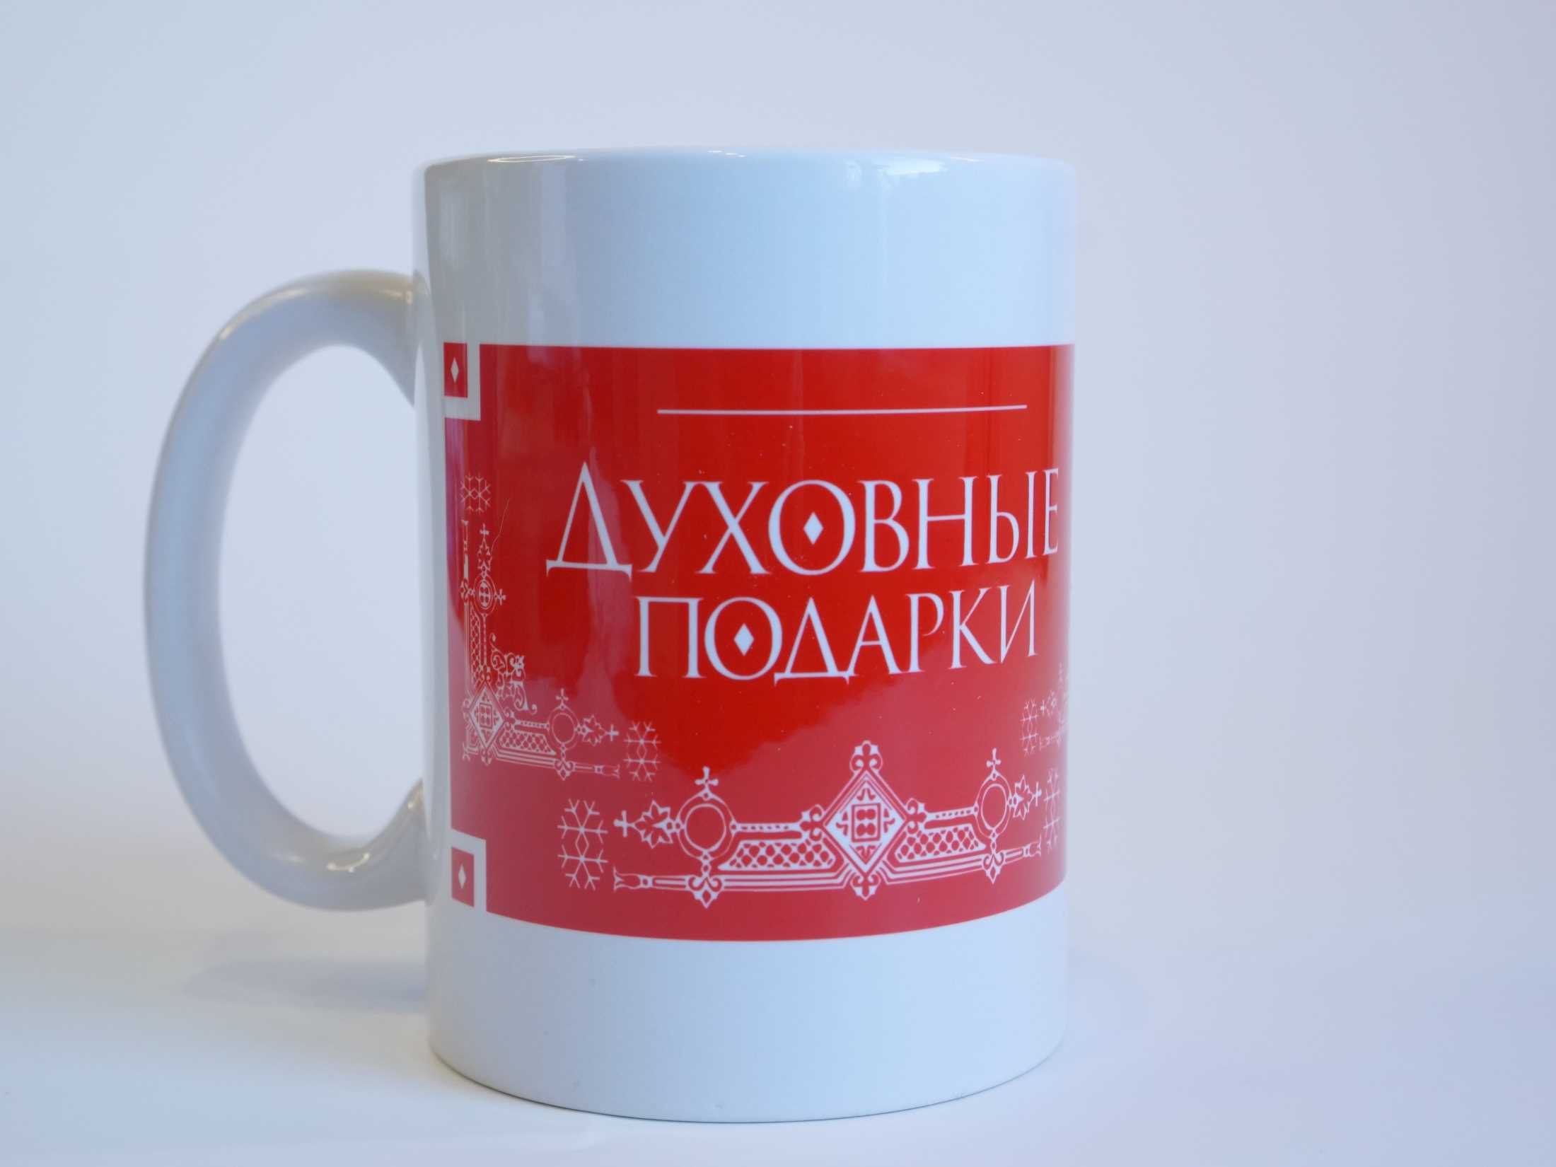
как основу

Slide 5
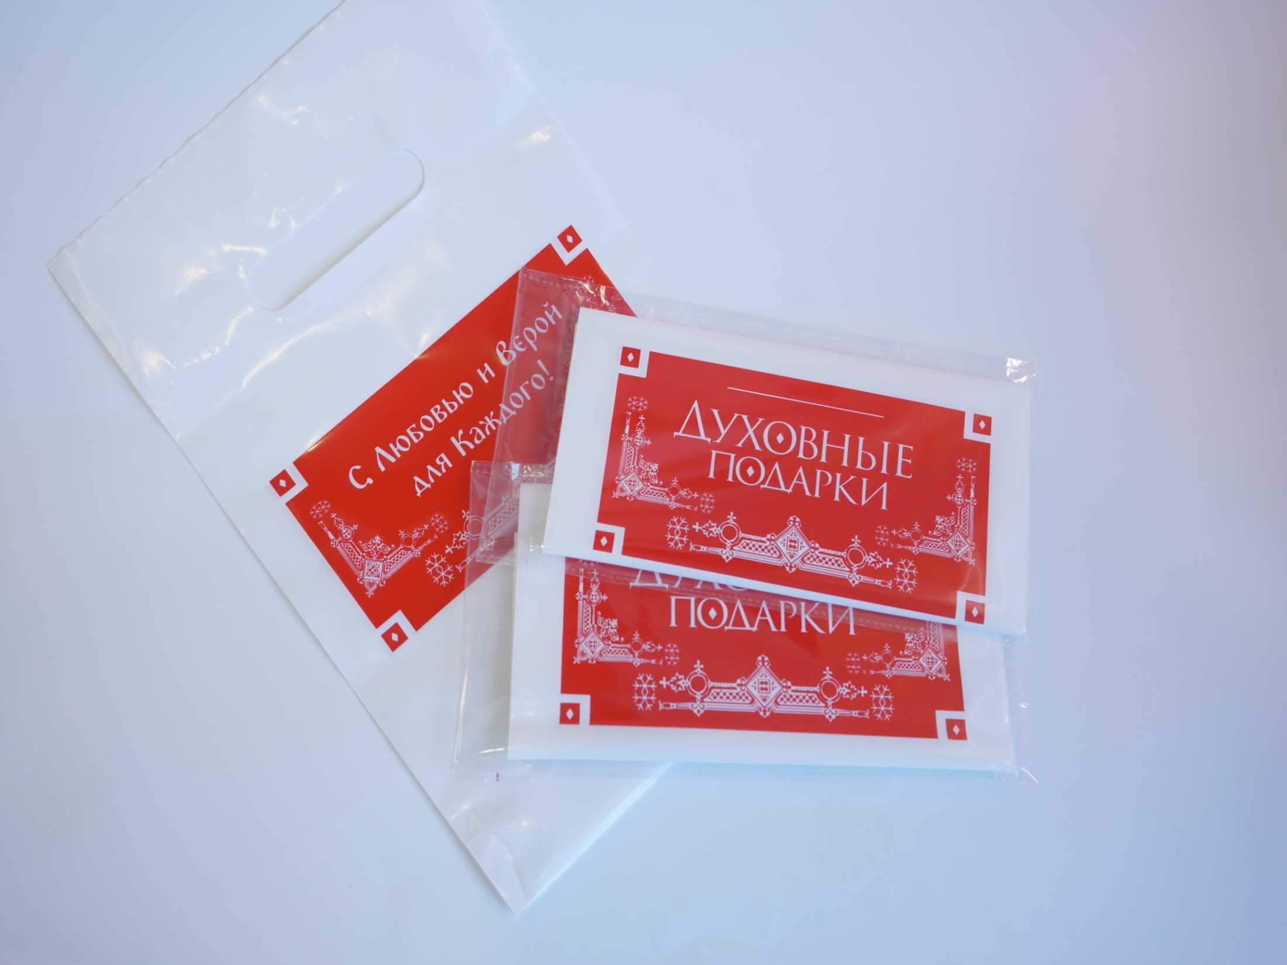
создавая главное

Slide 6
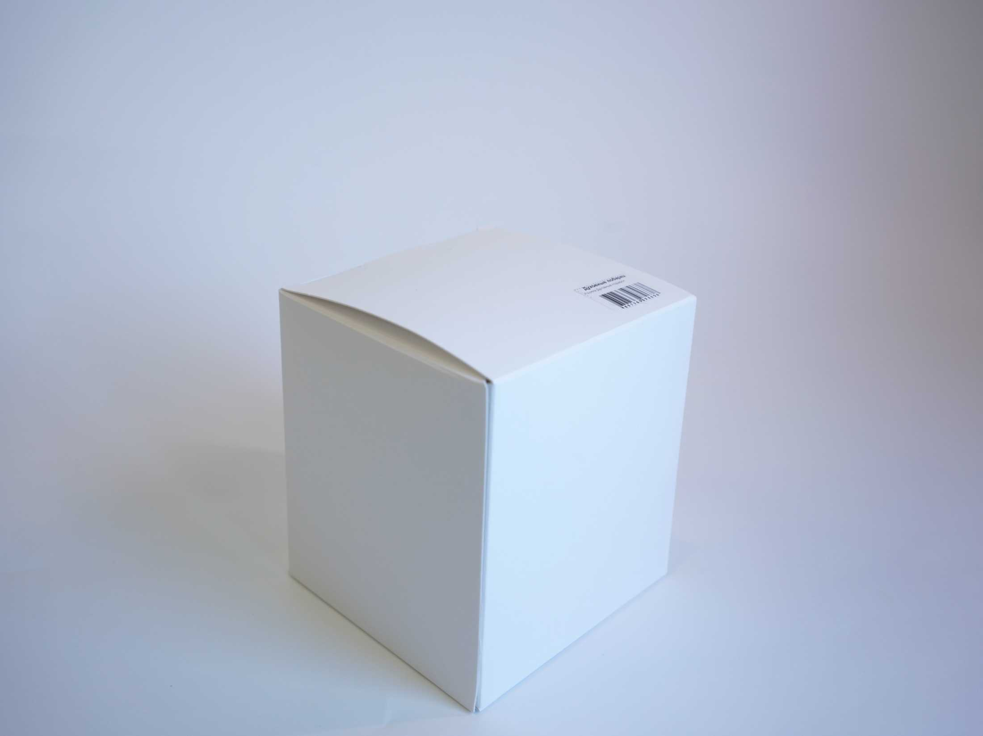
доверие

Slide 7
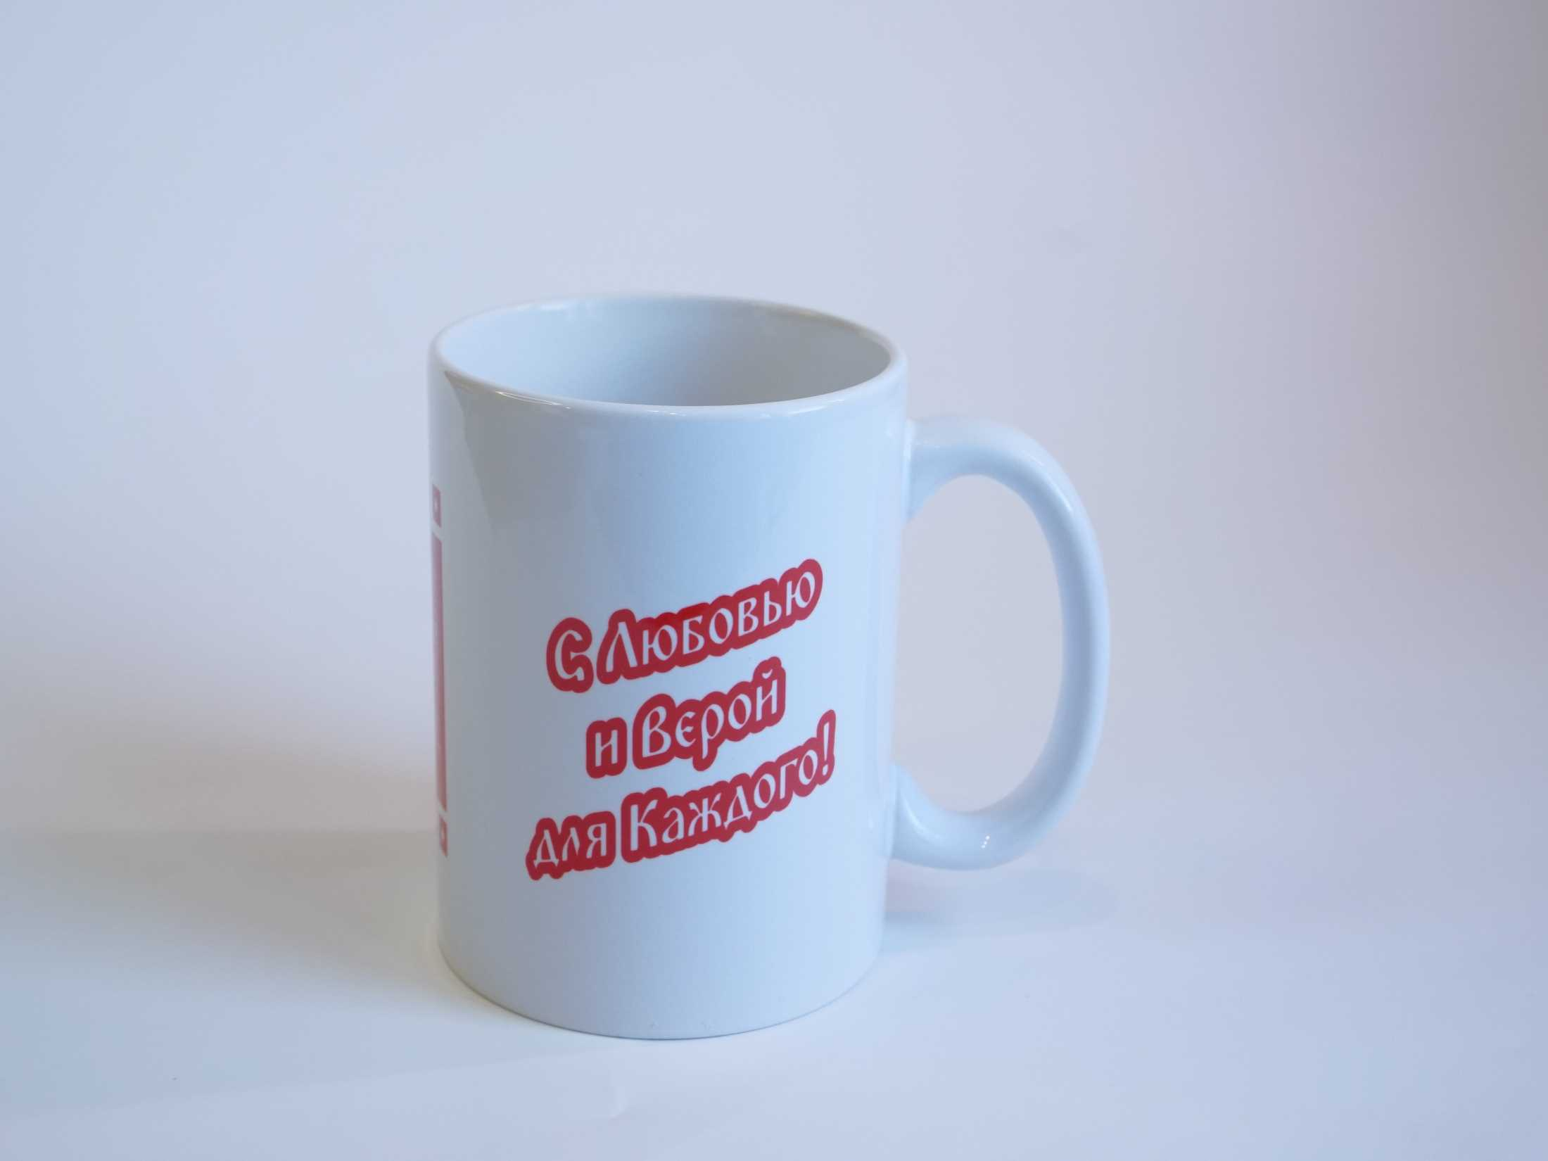
партнеров

